Slide 1

Prayer Meeting for Persecuted Church Worldwide
박해받는 교회를 위한 화요기도모임
2025년 9월 2일(화) pm7:30-9:00/Zoom
회의 ID 4286956103

Slide 2
순서
찬양 5’
OPENDOORS CORE VALUE(5’)
오늘의 말씀 15’
전세계 박해 받는 교회를 위한 기도(30’)

Slide 3
행 9:4
4 ...홀연히 하늘로부터 빛이 그를 둘러 비추는지라. 땅에 엎드러져 들으매 소리가 있어...
4 Suddenly a light from heaven flashed around him. He fell to the ground and heard a voice say to him...

Slide 4

OPEN DOORS CORE VALUE/핵심가치
1. 우리는 그리스도의 몸의 지체이다.
We are part of the Body of Christ.
2. 우리는 박해 받는 교회를 섬긴다.
We are Persecuted Church driven.
3. 우리는 성경의 사람이다.
We are people of the Bible.
4. 우리는 기도의 사람이다.
We are people of prayer.
5. 우리는 믿음으로 살며 사역한다.
We live and work by faith.
6. 우리는 예수 그리스도와 그의 지상명령에 헌신한다.
We are devoted to Jesus Christ and His commission.
7. 우리는 오직 하나님의 영광을 위해 사역한다.
We are motivated solely for the glory of God.

Slide 5
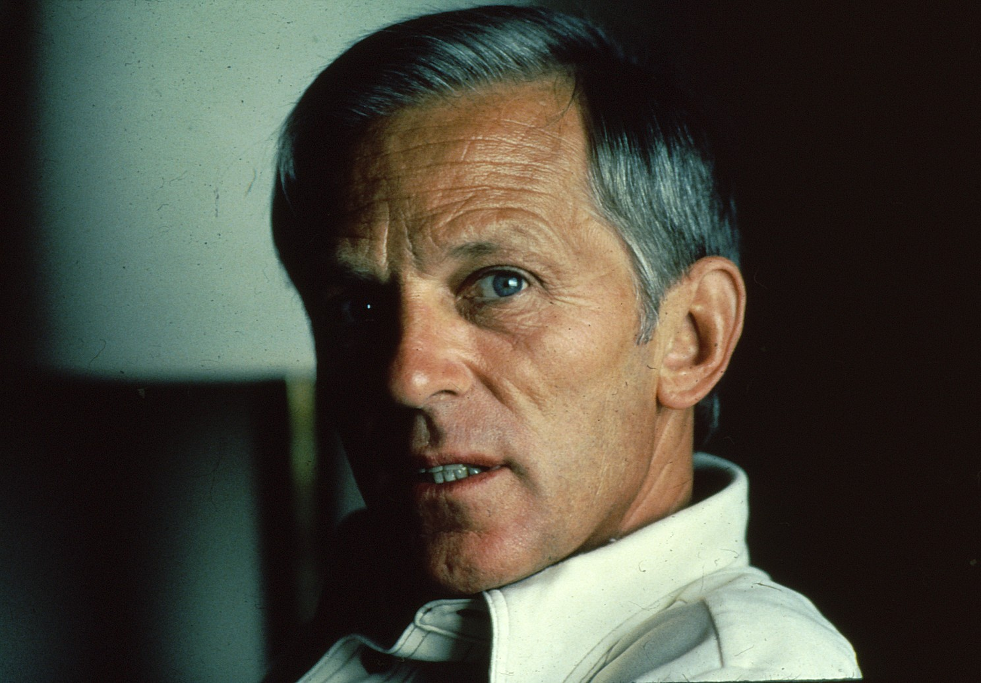
만약 우리가 복음을 들고 이방인을 찾아가지 않는다면,
그들이 혁명전사와 점령군이 되어 우리를 찾아올 것입니다.
(1968.8) 프라하

Slide 6
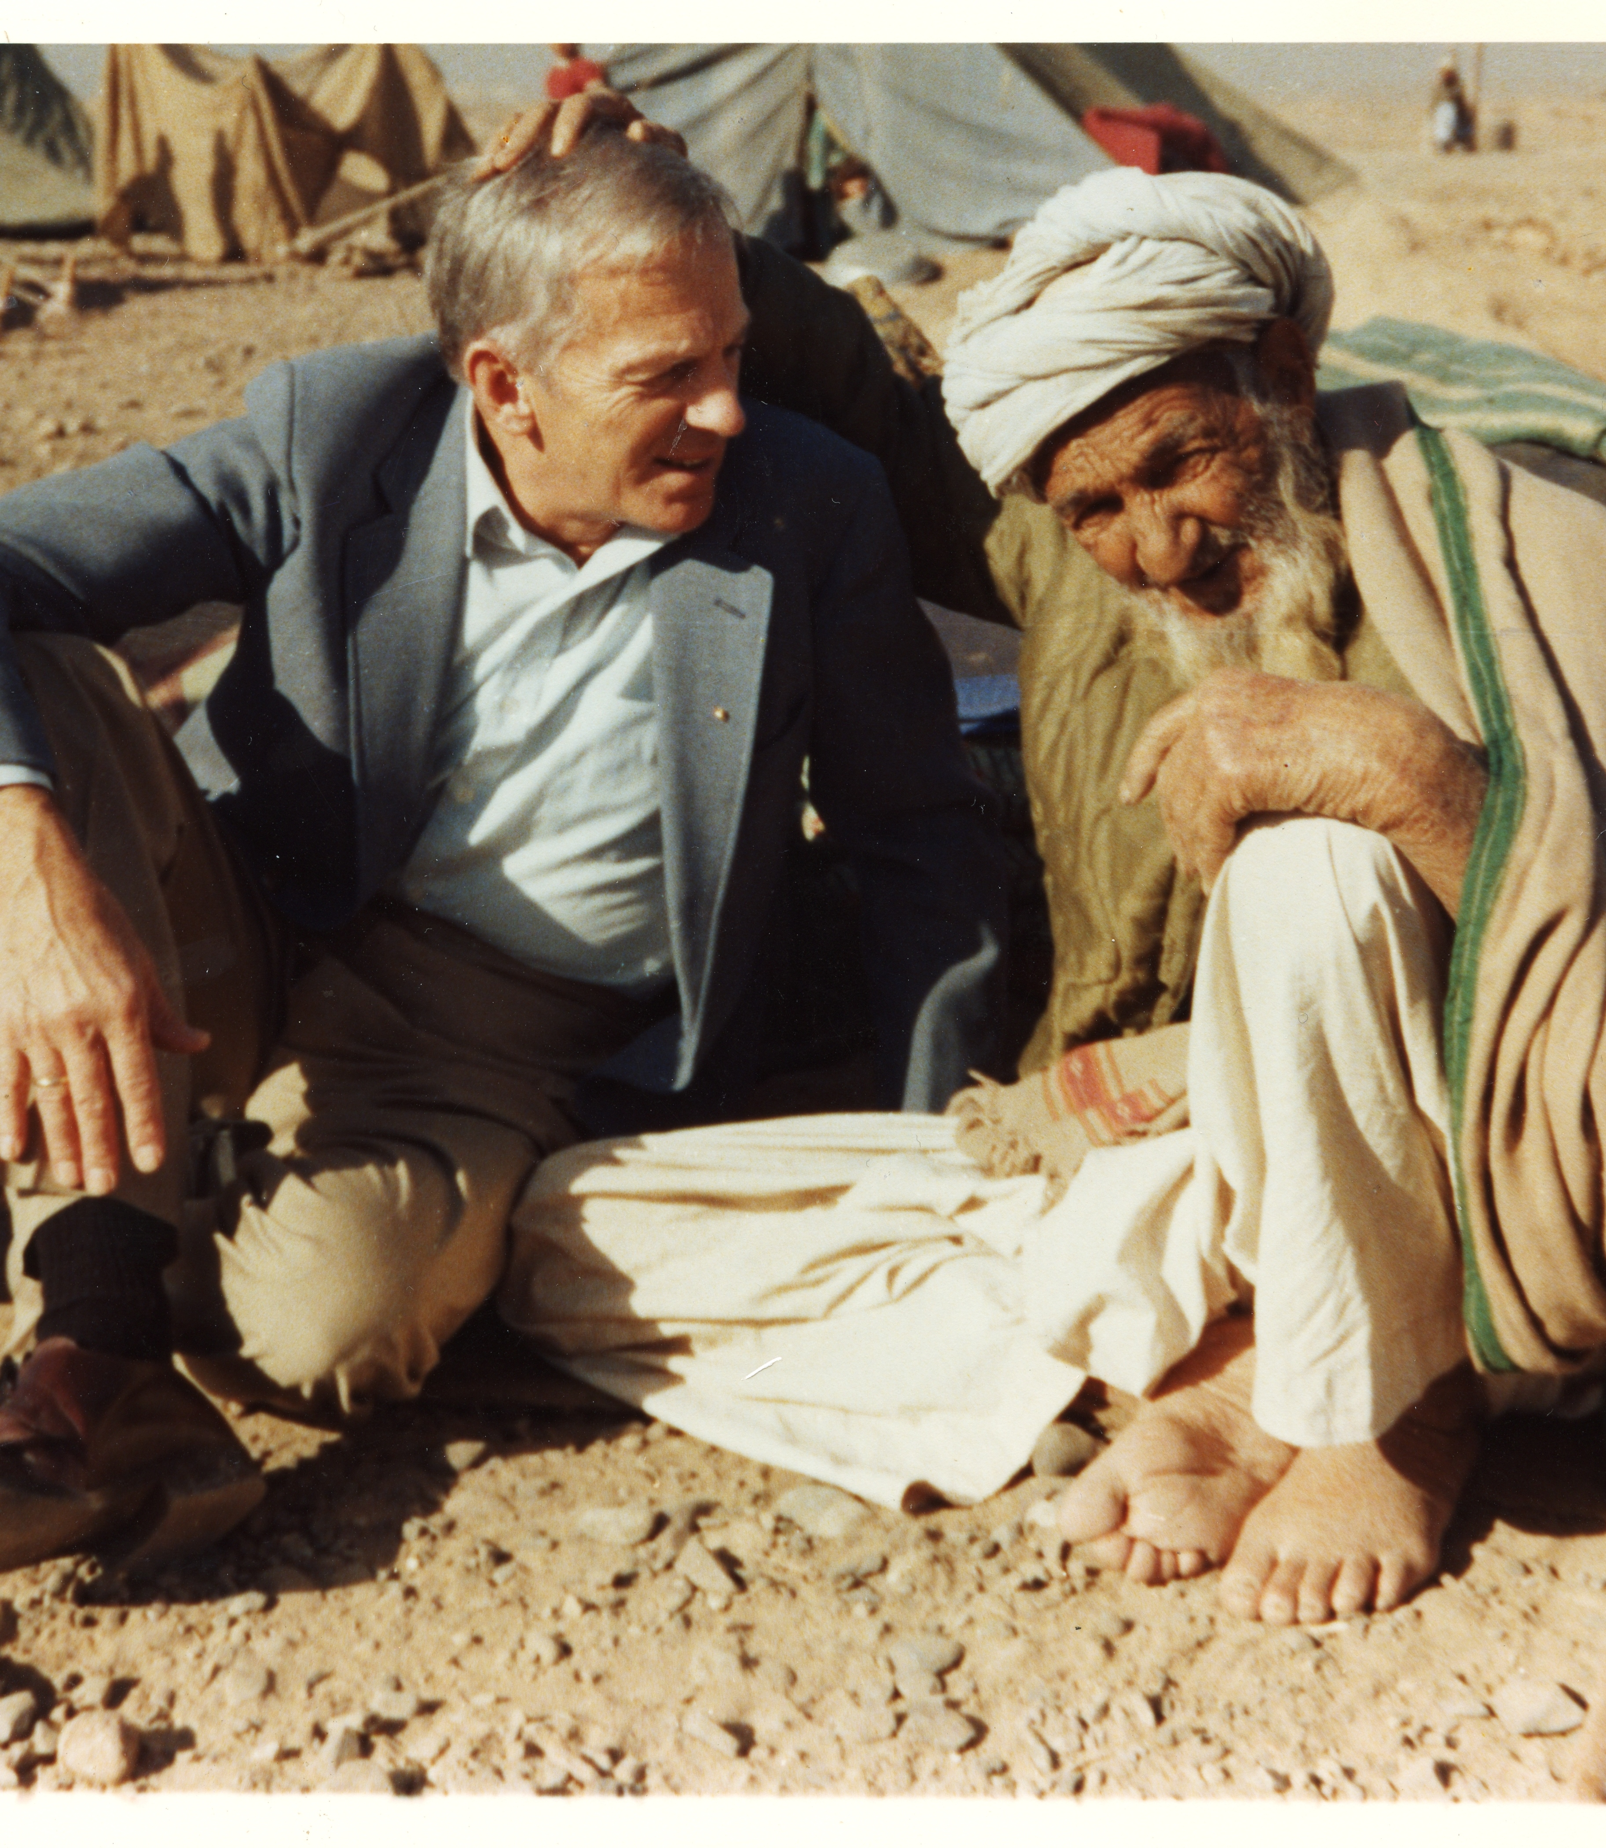
1997년 9월 4일
예루살렘
스스로 사지를 날려버린 저 청년에게 복음을 전한 사람이 있었을까?
누가 찾아가기라도 했을까?
목숨을 버리는 것보다 살아야 할 이유가 더 크다는 사실을 그들에게 말해주기 위해 싸울 각오로 찾아가려고 한 사람이 있었을까?
그들을 찾아가 복음을 전하는 사람이 아무도 없다면 그들이 어떻게 평화의 왕 예수님을 만날 수 있을까?
그렇지만 이스라엘을 파괴하기 위해 목숨까지 내놓는 이슬람 근본주의자들이 과연 복음에 귀를 기울일까?

Slide 7
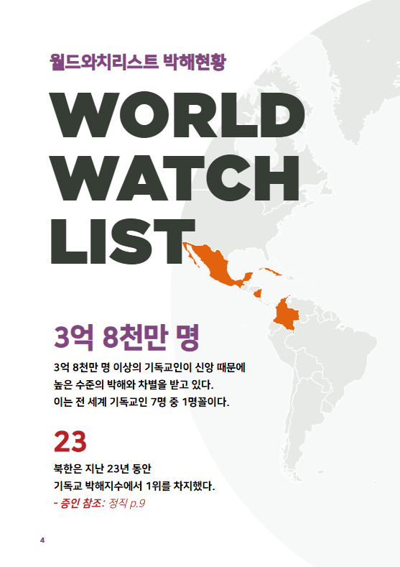
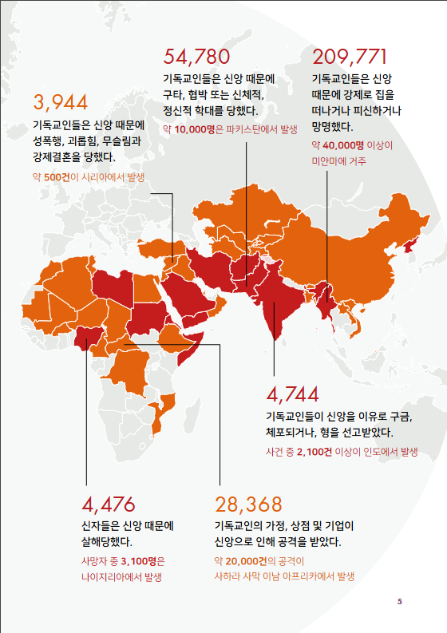

Slide 8
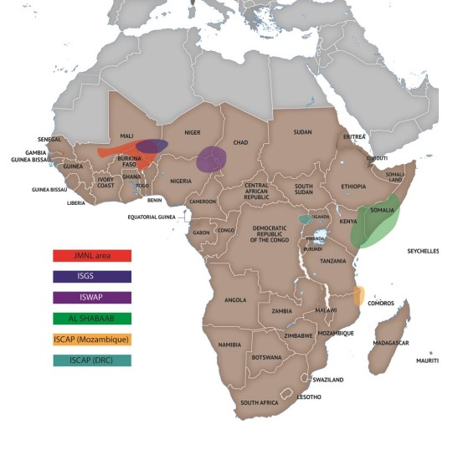
사하라 사막 이남 아프리카의 폭력
-서아프리카(사헬 지역): 말리, 니제르, 부르키나파소
주요 단체는 SGIM(이슬람 지원 그룹, 혹은 JMNL)
알카에다와 ISGS(Islamic State in Greater Sahara)와 연계됨.
-차드 호수 유역: 나이지리아, 카메룬, 차드,니제르
BOKOHARAM(2009)
니제르 ISWAP(Islamic State West-Africa)
-동아프리카: 소말리아,케냐, 탄자니아
케냐와 탄자니아 등에서 활동
-중앙 아프리카 지역(특히 오대호)지역):
ADF(연합민주군)이 콩고민주공화국 동부지역
ISCAP(Islamic State Central Africa Province)로도 알려짐
-남아프리카: 모잠비크 북부 카보 델가도 주
ISCAP(Islamic State Central Africa Province) 계열의 al Shabaab(아랍 청소년)
소말리아의 알 샤바브와 직접 연관이 없음.
al-Shabaab(소말리아)

Slide 9

박해 받는 교회를 위한 기도
Prayer for Persecuted Church

Slide 10
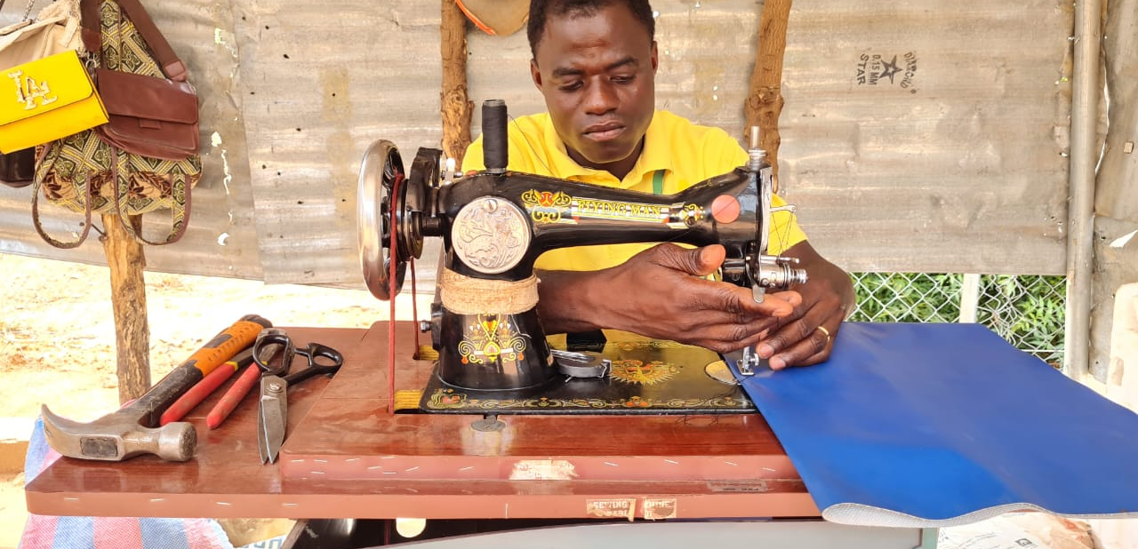
#토고 | 삶에 새로운 희망을 열어가는 테사크베
테사크페*는 토고 북부의 불안정한 정세를 피해 아내와 아이를 데리고 도망쳤지만, 예수님을 믿는 다는 이유로 문전박대를 당하고 있습니다. 여러분의 지속적인 지원 덕분에 우리는 테사크페*와 같은 신자들이 폭력적인 박해와 소외 속에서도 그리스도를 위한 신실한 증인으로 서서 견딜 수 있도록 도울 수 있었습니다.
테사크페*(28)는 토고 북부에서 발생한 지하디스트 공격으로 가족과 함께 남부로 피난을 가야 했습니다. 테사크페는 가족을 부양해야 했지만, 일자리를 구하려 할 때마다 신앙 때문에 거절되었습니다. 이주한 테삭페와 가족은 불안정한 생활을 이어갔습니다. 장애를 가진 그는 마침내 국제 장애인 자선단체로부터 직물 및 실내 장식 견습 기회를 제공받게 되었습니다. 그러나 견습을 진행한 사업주는 무슬림이었고, 일요일 교회 출석을 금지했으며, 사업장 마련도 거부당했습니다.
테사크페는 “태피스트리(및 실내 장식) 견습을 마친 후 내 작업장을 열기 위해 고군분투했다”며 “많은 기관들이 신앙 때문에 나를 지원하지 않았다”고 말했습니다.
지난해 6월, 오픈도어스 현지 파트너들이 테사크페를 지원하며 창업 자금을 제공했습니다. 이 지원으로 그는 필요한 장비를 구입하고 작업장을 열 수 있었습니다. 그와 가족은 식료품과 의류를 구입할 수 있는 재정적 지원도 받았습니다.
재정적 지원 덕분에 테사크페는 장애물에도 불구하고 필요한 자재를 구하고 작업을 시작할 수 있었습니다. 현재 그는 가구 장식품 사업을 운영하며 수입을 창출하고 가족을 부양하고 있습니다.
“이 일을 할 수 있도록 형제자매들이 큰 도움을 주셨습니다. 정말 감사드립니다. 그리스도 안에서 형제자매들을 만나 도움을 받기 전까지는 아무런 도움도 받지 못했습니다. 그래서 그들에게 깊이 감사드립니다. 그들은 저를 많이 도왔고 재료도 지원해 주셨습니다. 덕분에 지금은 일하며 가족을 부양할 수 있게 되었습니다. 하나님께서 그들을 축복하시길 바랍니다”라고 그는 전합니다.
세상에서는 너희가 환난을 당하나 담대하라 내가 세상을 이기었노라(요16:33)
테사크페와 그의 가족을 지탱해 주시고 사업 시작을 허락하신 하나님께 감사드립니다.
가족의 믿음을 계속 지켜주시고, 앞으로 닥칠 어려움 속에서도 그리스도인으로서 증인의 삶을 굳게 지켜 갈수 있도록 기도합니다.
테사크페의 가구 장식품 사업이 번창하여 하나님의 공급하심을 증거하는 사업이 되도록 기도합니다.
토고 북부 지역의 불안정성이 커지고 있습니다. 교회가 증가하는 공격 속에서도 굳건히 서서 복음을 전하는 데 충실할 수 있도록 기도합니다.
토고 정부가 국경 근처 취약 계층을 보호하기 위해 공정하고 성실하게 노력할 수 있도록 기도합니다.

Slide 11

Arise Africa Campaign
아프리카여 일어나라 폭력적 박해에 맞서서
Notes:
본 캠페인은 사하라 이남 아프리카의 폭력적인 기독교 박해 속에서 고통받고 있는 그리스도 안의 형제, 자매들을 기억하고 함께 연합하며 폭력적인 박해에 함께 맞서기 위한 사역입니다.
저희가 함께하지 않으면 이 곳의 교회들은 미래를 잃어버릴 수도 있습니다. 오픈도어는 2026년까지 이 캠페인을 진행하며 전세계 교회들이 이 폭력적인 박해에 맞서 함께 일어서기를 기대합니다. 깨어 간절히 기도해주시고 지원해주시고, 현재 아프리카에서 일어나고 있는 일들에 대해서 함께 나눠주세요.
오픈도어는 극단주의 이데올로기와 만연해 있는 폭력에 맞서기 위해 캠페인활동을 하며 변화를 만들어 낼 것입니다. 그리고 향후 4년 동안 사하라 사막 이남 아프리카의 400만 명의 기독교인들을 접촉하고 이들에게 영적, 물질적, 그리고 정신적 지원을 제공할 계획입니다.
하나님께서 돕고 계십니다. 여러분도 아프리카의 폭력적인 기독교 박해에 함께 맞서 기도해 주세요.

Slide 12
어라이즈 아프리카 2025 기도제목
사하라 이남 아프리카(SSA) 여러 지역에서 표적화된 폭력을 겪고 있는 기독교인들의 현실이 전 세계에 더 널리 알려지도록 기도해 주십시오. 우리가 다양한 방법을 통해 각국 정부, 언론, 교회에 이 폭력이 얼마나 심각한지 명확하고 힘 있게 알릴 수 있도록 기도해 주십시오.
오픈도어는 아프리카 대륙 내 기독교인들 사이에서 더 큰 인식을 일으키고자 노력하고 있습니다. 주님의 지혜와 인도하심을 경험할 수 있도록, 그리고 현실과 해결책을 분명하게 전할 충분한 기회와 역량이 주어지도록 기도해 주십시오.
언론 보도는 종종 기독교인에 대한 폭력을 단순화하거나 충분히 다루지 않습니다. 우리가 이 문제에 대해 더 많이 말할 수 있는 기회가 열리도록, 그리고 그렇게 할 때 필요한 지혜가 주어지도록 기도해 주십시오.
SSA의 피해 지역에서는 폭력이 거의 제재 없이 자행되고 있습니다. 정부는 공동체를 충분히 보호하지도, 가해자를 법정에 세우지도 않습니다. 오픈도어와 협력 단체들은 이런 폭력이 아무 제재 없이 계속되는 현실을 알리고, 해결책을 찾도록 각계와 협력하며, 현장에서 이를 막아낼 수 있는 프로그램에 투자하고 있습니다. 이 사역들을 위해 기도해 주십시오. 여러 수준에서 일하는 일꾼들에게 분별력과 보호가 주어지도록 기도해 주십시오.
오픈도어와 협력 단체들은 종교의 자유(신앙의 자유)에 대한 더 깊은 이해와 존중이 확산되도록 돕고 있으며, 기독교인들이 지역 사회 안에서 이를 강화하고, 침해될 때 목소리를 낼 수 있도록 돕고 있습니다. 이 사역이 계속 이어질 수 있도록 공급이 끊이지 않도록 기도해 주십시오.
Notes:
추가적으로 오픈도어는 사하라 이남 아프리카에 위치한 각 나라를 위해 세부적인 기도제목을 작성하고 있습니다.
현재까지 박해가 심한 3개국 나이지리아, 니제르, 에티오피아에 대한 기도제목이 작성되었습니다. 기도제목은 계속해서 추가될 예정입니다.

Slide 13
나이지리아를 위한 기도(1/3)
나이지리아는 아프리카의 거대한 나라 중 하나로, 인구가 2억 명이 넘습니다. 이 나라는 서아프리카와 대륙 전체에서 중요한 역할을 하고 있으며, 특히 석유를 비롯해 풍부한 천연자원을 가지고 있습니다. 이 나라와 그 자원, 그리고 사람들을 주신 하나님께 감사드리며, 주님의 지속적인 축복이 나이지리아 위에 임하도록 기도해 주십시오.
나이지리아 인구의 약 46%가 기독교인으로, 다양한 교단 배경을 가지고 있습니다. 나이지리아 교회는 지역적·국제적 선교 활동에 적극적으로 참여해 왔습니다.
복음에 가장 적대적인 북부 지역에도 교회가 존재한다는 사실에 주님께 감사드립니다.
심한 박해 속에서도 교회가 계속 성장하고, 많은 이들이 구원받으며, 성도들이 담대하게 복음을 전할 수 있도록 기도해 주십시오.
목회자들이 성도들을 제자 삼아 성숙하게 세워가는 사역을 감당할 때, 은혜와 보호, 필요한 모든 것이 공급되도록 기도해 주십시오.
나이지리아는 2025년 월드워치리스트에서 7위를 기록했으며, 박해 유형 가운데 가장 두드러진 것은 이슬람 극단주의 폭력입니다. 그러나 그뿐만 아니라 다양한 형태의 박해가 존재합니다. 무슬림이 다수인 북부에서는 기독교인들이 극심한 압박 속에 살고 있으며, 이슬람 무장 세력의 면책성 폭력으로 두려움에 시달리고 있습니다. 매년 전 세계에서 신앙 때문에 순교하는 사람 중 가장 많은 수가 나이지리아에서 나오고 있습니다. 그럼에도 담대히 믿음을 지키는 성도들의 존재에 감사드리며, 그들이 끊임없는 위험 속에서도 담대함을 유지할 수 있도록, 필요한 영적 돌봄을 받을 수 있도록 기도해 주십시오. 또한 오픈도어의 훈련과 사역이 잘 열매 맺도록 기도해 주십시오.

Slide 14
나이지리아를 위한 기도(2/3)
북동부와 중부 일부 지역에서는 살인, 상해, 집과 사업체, 재산의 파괴가 동반된 공격이 잦습니다. 살아남은 이들은 깊은 슬픔과 트라우마를 겪고 있습니다. 교회와 사역 단체의 자원은 이 트라우마 치유 필요를 감당하기에 턱없이 부족합니다. 하나님의 치유를 전할 더 많은 일꾼들이 세워지도록, 또 오픈도어가 이를 위해 준비하는 사역이 열매 맺도록 기도해 주십시오.
계속되는 공격으로 기독교인들 가운데 약 400만 명이 실향민이 되었습니다. 많은 폭력이 기독교인을 직접 겨냥했고, 이로인해 대규모 난민이 발생했습니다. 많은 성도들이 난민 캠프를 건강한 환경으로 여기지 않아, 교회나 다른 성도들의 집에서 피난 생활을 합니다. 이는 교회 공동체에 사회·경제적으로 큰 부담을 줍니다.
흩어진 형제자매들에게 하나님의 위로와 공급이 임하도록 기도해 주십시오. 피난민을 돌보는 이들이 육체적·정서적 힘을 얻어 계속 사역을 이어가도록 기도해 주십시오. 시민, 단체, 교회가 보내는 기부와 지원에 감사드리며, 주님께서 갚아 주시기를 기도하십시오.
피난민을 받아들인 공동체의 관대함에 감사드리며, 그들의 필요 또한 채워지도록 기도하십시오. 오픈도어의 긴급구호가 시의적절하게 전달되도록 기도해 주십시오.
피난 공동체가 가족을 부양할 수 있는 지속 가능한 해결책을 찾도록 지혜를 주시기를, 오픈도어의 소득 창출 사역이 절실히 필요한 가정에 실제적인 도움이 되도록 기도하십시오.
수많은 여성들이 납치와 성폭력을 겪었습니다. 이는 엄청난 트라우마를 남길 뿐만 아니라, 종종 가족이나 공동체로부터도 외면받는 수치심을 동반합니다. 수천 명의 여성이 이 고통을 홀로 짊어지고 있습니다. 하나님께서 개입하셔서 이 끔찍한 현실에 은혜를 베풀어 주시도록 간절히 기도해 주십시오. 오픈도어가 일꾼을 훈련하고 직접 개입하는 사역에 하나님의 재정과 인력 공급이 계속 이어지도록 기도해 주십시오.

Slide 15
나이지리아를 위한 기도(3/3)
폭력, 압력, 차별이 교회와 기독교 공동체에 치명적 영향을 끼칩니다. 가장이 살해되거나 재산을 잃으면 가정이 빈곤에 빠지고, 많은 이들이 더 안전한 삶을 찾아 해외로 떠납니다. 교회와 사역 단체가 기독교인 남성들이 직면한 복잡한 문제들에 영적·정서적·물질적 해결책을 제시할 수 있도록 기도해 주십시오.
나이지리아의 중위 연령은 17세입니다. 청년들은 사회적으로도, 교회 안에서도 소외감을 크게 느낍니다. 정부와 교회가 청년들에게 소망을 줄 수 있도록, 깊은 영적 제자훈련과 건전한 경제관, 실질적인 도움을 제공해 더 나은 미래를 열도록 기도해 주십시오.
약 1,850만 명의 아동(대부분 여아)이 교육을 받지 못하고 있으며, 이는 2021년보다 훨씬 증가한 수치입니다. 북부 지역의 학교와 마을이 지하디스트, 풀라니 무장세력 등의 공격을 받으면서 아이들이 교육을 받을 기회를 잃어버렸습니다. 아동들이 교육을 받고 영적으로도 교회와 가정에서 충분히 돌봄을 받아 하나님의 사랑과 은혜를 증거하는 세대로 성장하도록 기도해 주십시오.
풀라니 무장세력, 보코하람, ISWAP 같은 이슬람 극단주의 단체들이 수년간 기독교인과 자신들의 이념에 동의하지 않는 무슬림들에게도 무차별적으로 폭력을 행사해 왔습니다. 성령께서 이들의 마음을 움직여 구주가 필요함을 깨닫게 하시고, 복음을 들을 기회가 열리도록 기도해 주십시오.
이슬람 무장세력의 확산 배경에는 기후변화, 환경 파괴, 인구 증가가 있으며, 이는 풀라니 유목민들이 남하하면서 농부들과(대부분 기독교인) 충돌을 일으키는 원인이 되고 있습니다. 일부 풀라니 무장세력은 단순한 갈등을 종교·민족 기반의 폭력으로 변질시켰습니다. 나이지리아 정부가 이러한 복합적 문제(이념, 사회·경제, 민족, 법적 요인)를 지혜롭게 해결할 수 있도록 기도해 주십시오.
오픈도어는 나이지리아 현지 교회와 협력해 제자훈련, 박해 대비 훈련, 트라우마 치유, 구호, 경제적 자립 지원 사역을 하고 있습니다. 이 모든 사역에 하나님의 축복이 임해 열매를 맺고, 교회를 실제로 돕는 도구가 되도록 기도해 주십시오

Slide 16
니제르를 위한 기도(1/3)
니제르는 광활하지만 인구가 적은 서아프리카 국가입니다. 오랜 가뭄으로 농업(경제의 가장 큰 비중을 차지하는 분야)에 큰 어려움을 겪어 왔습니다. 세계에서 가장 가난한 나라 중 하나로 꼽히지만, 주민들은 놀라운 회복력을 보여주고 있습니다. 이 나라와 국민을 주신 하나님께 감사드리며, 하나님의 일반 은혜로 모든 면에서 축복을 받고 하나님의 공급하심을 경험하도록 기도해 주십시오.
니제르의 기독교는 주로 오래된 개신교와 가톨릭 교회를 통해 존재하며, 대부분 미국 선교사들에 의해 시작되었습니다. 현재 기독교인은 전체 인구의 1%도 되지 않습니다. 교회가 이 땅에 존재하고, 동족에게 담대하게 증언하는 것에 감사드리며, 최근 역사 속에서 정부로부터 일정한 보호를 누려온 것에도 감사드리십시오.
니제르의 목회자들은 큰 가난에 시달리는 공동체를 섬기고 있습니다. 그들의 희생적인 헌신에 감사드리며, 영적·육체적 필요가 채워지도록 기도해 주십시오. 증가하는 적대 속에서도 지혜와 보호, 공급을 받아 계속 목양 사역을 잘 감당할 수 있도록 기도해 주십시오.
니제르는 2025년 월드워치리스트에서 28위를 기록했으며, 이슬람 억압이 가장 심각한 박해 유형입니다. 특히 서부와 남동부 농촌 지역에서 지하디스트 활동이 크게 늘어나, 그 통제하에 있는 지역의 기독교인 상황은 매우 열악합니다. 예배와 모임은 언제 폭력 공격을 받을지 모르는 위험 속에서 비밀리에 이루어지고 있습니다.
신자들이 보호받고, 위험을 지혜롭게 헤쳐 나가도록 기도해 주십시오.
떠날 곳이 없어 남은 이들에게 풍성한 은혜와 보호, 담대함이 임하도록 기도해 주십시오.
흩어진 이들이 낙심하지 않고 위로와 평안을 누리도록 기도해 주십시오.
현재 니제르의 상황은 유동적이며, 긍정적인 신호도 있지만, 기독교인들은 앞으로 사회에서 어떤 자유를 누릴 수 있을지 큰 불확실성 속에 있습니다. 변화하는 상황 속에서도 그리스도의 분명한 증인으로 남도록, 교회가 계속해서 세워지고 소금과 빛으로 살아가도록 기도해 주십시오.

Slide 17
니제르를 위한 기도(2/3)
기독교인 남성들은 폭력의 표적이 되는 경우가 많습니다. 이로 인해 수도 니아메이(Niamey) 같은 도시나 국경 너머 부르키나파소로 도망친 이들도 있습니다. 이 때문에 교회 공동체가 크게 흩어졌습니다.
신자들이 믿음 안에 굳건히 서도록, 서로를 격려하고 섬기며 살아가도록 기도해 주십시오.
하나님께서 이들을 돌볼 목자를 세워주시고, 오픈도어의 목회자·평신도 지도자 훈련을 통해 성도들이 박해를 성경적으로 대응할 수 있도록 기도해 주십시오.
사헬 지역의 다른 나라들처럼, 니제르의 여성과 소녀들도 납치, 성폭력, 성적 학대에 특히 취약합니다.
교회가 상처 입은 여성들에게 안전과 치유의 공간이 되도록 기도해 주십시오.
생존자들에게 충분한 신체적·정서적 돌봄이 제공되도록, 교회가 트라우마 치유와 회복 사역을 감당할 수 있도록 기도해 주십시오.
기독교 소년들도 극단주의자들의 표적이 됩니다. 이들은 강제로 소년병으로 끌려가거나, 강제 노동과 무기·자원 거래의 희생양이 되기도 합니다. 니제르의 청소년들을 위해 하나님의 개입이 있도록, 포로 된 아이들이 그리스도 안에서 자유와 소망을 찾도록 기도해 주십시오.
오픈도어는 현지 파트너와 함께 경제적 자립 지원 프로그램, 리더십·제자훈련, 박해 대비 훈련, 새 신자를 위한 목회적 돌봄을 통해 박해받는 성도들을 섬기고 있습니다. 이 사역들이 보호받고 풍성한 열매를 맺도록 기도해 주십시오.
니제르는 1960년 프랑스로부터 독립했지만, 적어도 네 차례 군사 쿠데타를 겪는 등 정치적으로 혼란스러웠습니다. 2011년 이후에는 언론 자유와 평화로운 집회 등이 진전되며 민주화의 가능성을 보여왔으나, 2023년 쿠데타로 정국이 다시 흔들렸습니다. 당시 대통령이었던 모하메드 바줌이 축출되고, 대통령 경호대장 압두라흐마네 티차니 장군이 새로운 지도자로 나섰으며, 2025년 초 5년간 과도기 대통령으로 취임했습니다.
티차니 장군이 투명하고 책임감 있게 민주주의 회복을 추진하도록 기도해 주십시오.

Slide 18
니제르를 위한 기도(3/3)
서부 지역을 장악한 무장세력으로 상황이 악화될 수 있는 가운데, 정부가 국민을 지혜롭게 보호하도록 기도해 주십시오.
쿠데타로 인해 니제르와 주변 ECOWAS 국가들이 경제 공동체와 갈등을 빚고 있습니다. 평화가 회복되고, 서아프리카 지역이 이슬람 극단주의로 인한 불안정을 극복하도록 기도해 주십시오.
최근 서부 지역에서는 교회, 학교, 병원 등 기독교 시설에 대한 공격이 늘고 있습니다. 피해를 입은 공동체에 회복이 임하도록 기도해 주십시오.
박해를 주도하는 세력으로는 나이지리아 북부에서 시작된 이잘라(Izala)라는 급진 이슬람 단체의 지도자들, 수피 계열인 타리카, 알카에다 마그레브 지부(AQIM), 서아프리카 지하드 통합운동(MUJWA) 등이 있습니다. 이들이 복음을 듣고 회심하여 그리스도를 따르도록 기도해 주십시오. 또한 교회가 소망의 이유를 담대히 증거할 수 있도록 기도해 주십시오.

Slide 19
에티오피아를 위한 기도(1/3)
에티오피아는 아프리카에서 두 번째로 인구가 많은 나라로, 불안정한 동아프리카 지역에서 중요한 역할을 하고 있습니다. 이 나라는 풍부한 역사와 전통을 지니고 있으며, 세계적으로 유명한 커피의 원산지이기도 합니다. 80개가 넘는 민족과 언어가 공존하는 다양성이 큰 특징입니다. 에티오피아의 풍성한 문화와 독특한 역할을 허락하신 하나님께 감사드리며, 국경 안팎의 불안정 속에서도 하나님의 은혜가 이 나라와 국민 위에 계속 임하도록 기도해 주십시오.
에티오피아는 깊은 기독교 역사와 문화를 가지고 있지만, 비전통적 교회나 개종자들은 정부, 에티오피아 정교회(EOC), 그리고 무슬림 가족이나 공동체로부터 가장 심각한 박해를 당하고 있습니다.
정교회나 이슬람 배경에서 개종한 신자들이 가족에게 버림받지 않도록, 성령께서 위로자와 도우미로 함께하시도록 기도해 주십시오.
비전통적 기독교인들이 거주지를 떠나도록 강요받고, 전도할 경우 폭력에 직면하고 있습니다. 이들이 공동체 안에서 빛과 소금으로 서도록 담대함과 힘을 주시기를 기도해 주십시오.
압박이 커지는 상황에서도 복음은 이전에 닫혀 있던 지역에까지 전해지고 있습니다. 복음을 전하는 교회와 전도자들에게 하나님의 은혜와 보호가 함께하도록 기도해 주십시오.
침례교, 복음주의, 오순절 교단 등 개신교 교회들은 하나님의 은혜와 교회의 헌신으로 계속 성장하고 있습니다. 그러나 정부와 이슬람 단체들에게는 이러한 성장이 위협으로 간주되어 압박과 폭력의 위험에 노출되어 있습니다. 위험 속에서도 복음을 전할 수 있도록 하나님의 은혜와 호의가 이 공동체 위에 계속 임하도록 기도해 주십시오.
기독교 지도자들과 그 가족들은 기독교인이 소수인 지역에서 봉사하면서 박해와 표적화된 괴롭힘을 당하고 있습니다. 언어적 위협부터 심각한 폭력까지 당하는 그들의 리더십은 흔들리고, 공동체 전체가 취약해집니다. 하나님께서 이 목자들을 강하게 붙드시고 보호하시며, 사역을 이어갈 모든 필요를 채워주시도록 기도해 주십시오.

Slide 20
에티오피아를 위한 기도(2/3)
에티오피아는 기독교와 이슬람을 모두 일찍 받아들인 역사를 가진 만큼 박해 상황이 복잡합니다. 2025년 월드워치리스트에서 33위를 기록했는데, 종교·민족·정치가 얽히며 갈등이 종종 종교적 성격을 띠고 있습니다. 순위는 떨어졌지만 전체 박해 점수와 폭력 지수는 오히려 상승했습니다. 위험 속에서도 용기 있게 믿음을 지키는 성도들에게 감사드리며, 그들이 담대함을 잃지 않도록, 필요한 영적 돌봄을 공급받도록 기도해 주십시오. 또한 오픈도어의 훈련 사역이 잘 열매 맺도록 기도해 주십시오.
2020년 북부 티그라이(Tigray) 지역에서 시작된 내전은 아파르(Afar), 아무라(Amhara) 지역으로 번졌습니다. 많은 이들이 피난민이 되고, 트라우마와 가난에 빠졌습니다. 2022년 평화협정이 체결되었지만 여전히 불안정합니다. 남부에서도 간헐적으로 분쟁이 발생하며 교회가 피해를 입고 있습니다. 교회가 그리스도 안에 뿌리내려 흔들리지 않고, 평화와 화해의 도구가 되도록 기도해 주십시오.
에티오피아는 동아프리카에서 중요한 안정 역할을 합니다. 서쪽으로는 내전을 겪는 수단과 남수단, 동쪽으로는 소말리아, 북쪽으로는 에리트레아와 접해 있습니다. 이웃 국가들에 영향을 주면서도 의존해야 하는 위치에 있습니다. 에티오피아 정부가 지역의 평화 중재자가 되도록, 겸손과 지혜로 갈등 상황에 대응하도록 기도해 주십시오.
기독교인 남성들은 가정의 생계와 안전을 책임지기 때문에 믿음으로 인한 공격의 주요 표적이 됩니다. 남성을 해치면 가정 전체가 무너집니다. 가족을 사랑으로 섬기는 용기 있는 남성들이 보호받고, 특히 적대적인 지역에서 신실하게 서도록 기도해 주십시오.
기독교 여성들은 종교적 박해와 성별 폭력이 겹치는 고통을 겪습니다.
무슬림 다수 지역에서 전도하는 여성들이 극심한 폭력을 당하지 않도록 보호해 주시기를 기도해 주십시오.
개종한 여성들은 가족에게 학대를 받고, 이혼 시 생계와 자녀 양육권까지 잃는 경우가 많습니다. 그럼에도 그리스도를 따르는 용감한 자매들을 지켜 주시고, 기본적인 필요를 채워주시도록 기도해 주십시오.

Slide 21
에티오피아를 위한 기도(3/3)
신앙을 갖게 된 어린 소녀들이 강제로 결혼당하지 않도록, 정부가 이들을 보호하고 하나님께서 모든 학대로부터 지켜주시기를 기도해 주십시오.
기독교 아동들도 무슬림 다수 지역이나 정교회 다수 지역에서 압력을 받으며, 학교에서 교사와 또래로부터 차별당하기도 합니다. 어린이들이 믿음을 잃지 않고 성장하여 복음을 위한 세대로 세워지도록 기도해 주십시오.
오픈도어는 1980년대 후반부터 에티오피아 교회를 지원해 왔습니다. 교회가 박해 속에서도 사명을 감당하도록 돕고 있습니다. 박해 대비 훈련, 여성과 청년의 경제 자립 훈련, 지도자 훈련, 새 신자를 위한 성경적 대응 훈련 등의 사역을 펼치고 있습니다.
위험한 길을 마다하지 않고 성도들을 찾아가는 현지 사역자들의 사역이 열매 맺도록 그리고 하나님께서 그들을 보호해 주시도록 기도해 주십시오.
아비 아흐메드 총리는 2018년부터 에티오피아를 이끌고 있는 복음주의 기독교인입니다. 그는 평화적 해결을 위해 노력해 왔지만, 동아프리카는 여전히 불안정하고, 국내에는 민족 갈등이 계속되고 있습니다.
총리가 국민을 사랑과 정의, 자비와 진리로 다스리도록 기도해 주십시오.
2026년 6월 열릴 제7차 총선이 공정하고 평화롭게 치러지도록 기도해 주십시오. 하나님을 경외하는 지도자가 세워지도록 기도해 주십시오.
소수 기독교인들이 지방정부로부터 차별받지 않고, 모든 국민이 보호받도록 정부가 노력하도록 기도해 주십시오.
에티오피아 전역에는 과격한 무슬림 단체가 있어 복음주의 교회와 기독교 가정을 공격하고, 위협해 가정을 버리고 도망치도록 만듭니다. 하나님께서 이들의 마음을 변화시키시어 그들이 진리와 자비를 경험하도록 기도해 주십시오.

Slide 22
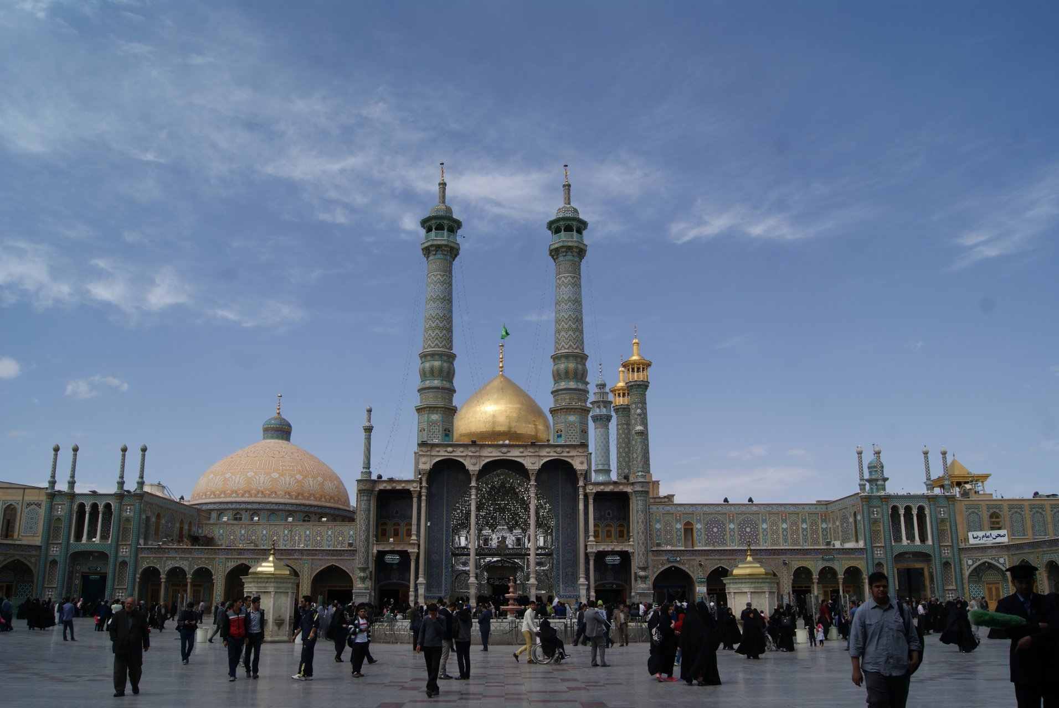
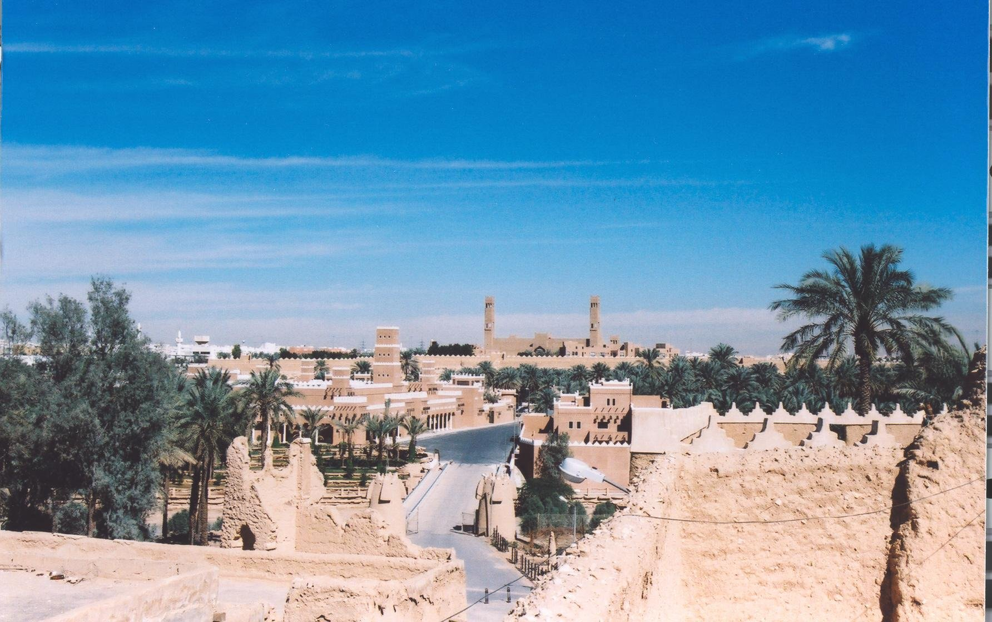
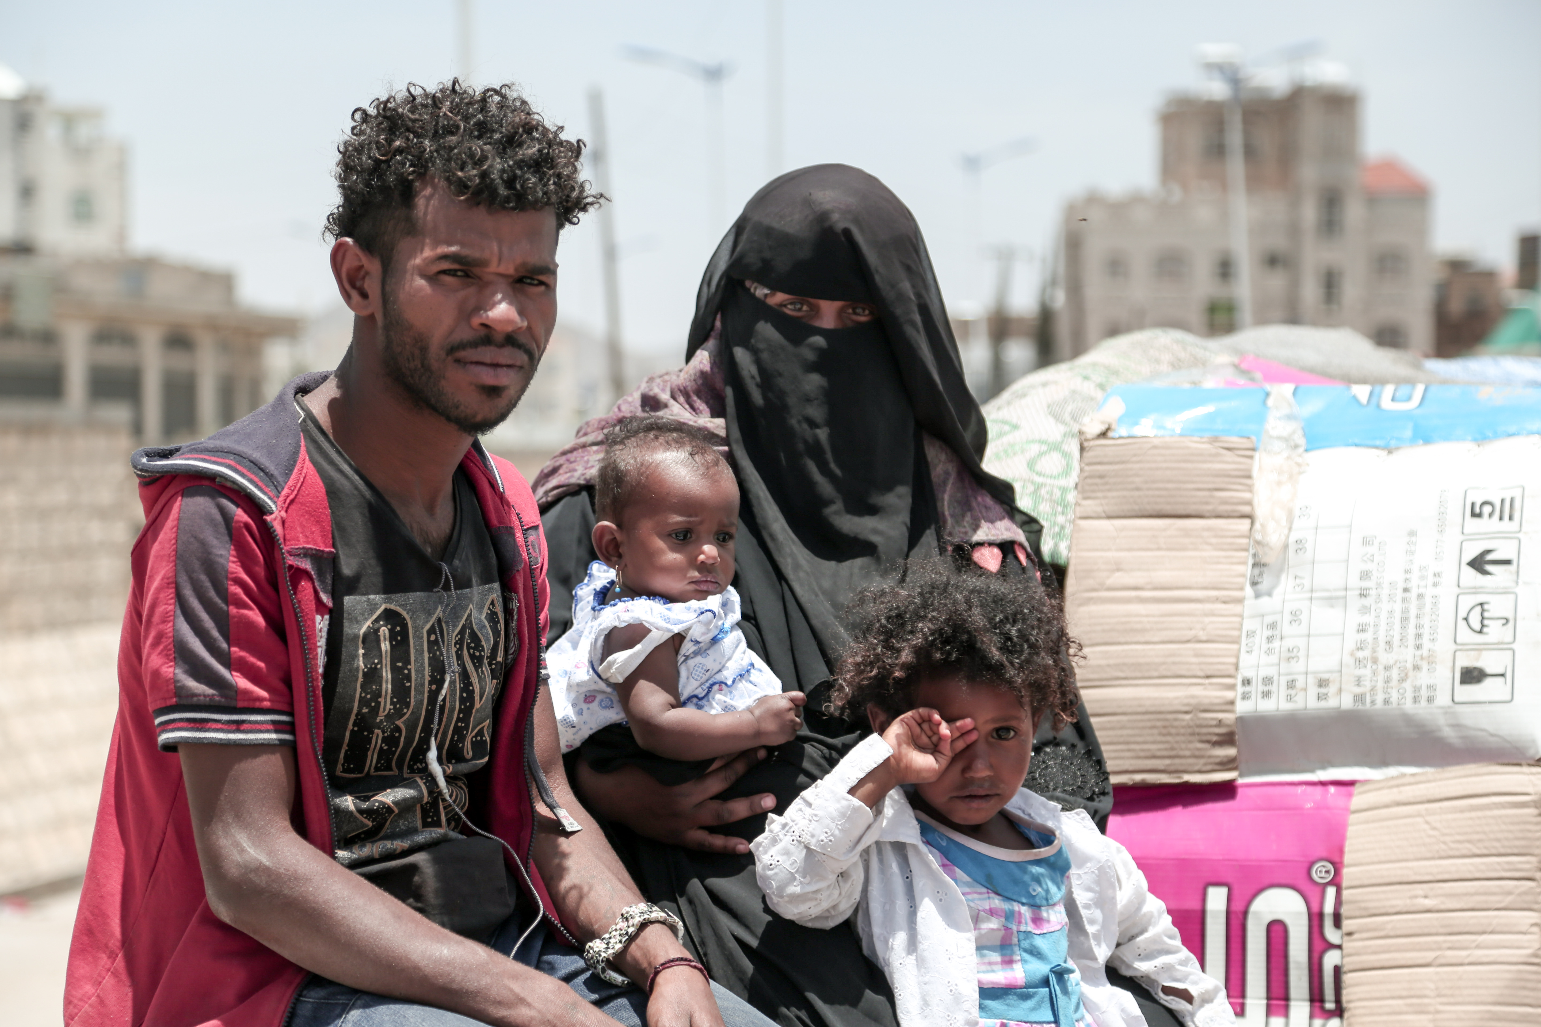
#기도월력 2025년 9월
9월 1일 이란
9월 2일 아라비아반도
9월 3일 예멘
이스라엘 간 휴전 이후, 이란 전역 21개 도시에서 최소 54명의 기독교인이 체포되었습니다. 많은 이들이 명확한 혐의 없이 억류되어 가족들은 두려움과 불확실 속에 놓여 있으며, 일부는 현재 위치조차 알 수 없습니다. 친정부 언론은 복음주의 기독교인을 ‘시온주의 연계 세력’으로 묘사하며, 국가의 적으로 몰아 증오를 조장하고 있습니다. 새로운 법안은 모호한 혐의로 기독교인에 대한 처벌을 강화할 수 있어 박해가 더 심화할 우려가 큽니다. 이란 땅에서 성도들이 끝까지 인내할 수 있도록 믿음과 용기를 주시기를 기도합니다.
최근 아라비아반도에서 정부의 압력으로 여러 핵심 지도자가 강제 추방당했습니다. 이에 따라 지역 교회 공동체는 큰 타격을 입었고, 추방된 지도자들은 새로운 거처와 사역 방향을 모색하고 있습니다. 그들은 물질적인 필요뿐 아니라 영적 분별력도 절실히 필요로 하고 있습니다. 이 상황은 교회에 큰 도전이지만, 하나님께서 이를 통해 새로운 열매를 맺으실 것을 믿고 기도하고 있습니다. 주께서 추방된 지도자들에게 새로운 길을 열어 주시고, 성령의 지혜와 능력을 주시길 기도합니다.
지난 6개월간 예멘의 교회는 새 신자들의 유입과 기존 신자들의 훈련, 세례 등 신앙의 성장으로 희망적인 변화를 경험하고 있습니다. 가족 단위의 신앙 참여도 증가하고 있어 공동체 전체가 더욱 견고해 지고 있습니다. 현지 상황은 여전히 어려우며, 일부 지역에서는 박해와 죽음의 위협이 계속되고 있습니다. 예멘 교회가 핍박 속에서도 흔들리지 않고, 복음의 씨앗이 많은 생명 안에 깊이 뿌리내리길 기도합니다.

Slide 23



박해 받는 교회를 위한 기도가 이 땅에 요원의 불길처럼 뜨겁게 일어나기를 기도합니다.
오픈도어 기도용사들을 위하여
WWL 지역설명회를 위하여
오픈도어 기도학교를 위하여
오픈도어 1,300여 명의 사역자들이 브라더 앤드류의 길을 따라 믿음과 용기를 잃지 않고, 겸손하게 박해 받는 교회를 잘 섬길 수 있게 하옵소서! 예수의 제자의 길을 끝까지 걸어가게 하옵소서!
화요기도모임을 지키는 기도용사들을 축복하시고, 각 가정마다 하나님의 부르심의 소망이 밝게 빛나게 하시고, 부르짖는 간구를 들으시며, 일평생 주님을 영화롭게 하는 거룩한 삶이 되게 하옵소서
어린이 박해지도 세미나를 은혜가운데 인도하신 주님께 감사를 드립니다. 다음세대 어린이들이 박해 받는 교회와 성도들을 위한 기도용사로 훈련되게 하옵소서!
원주(9/25) 등의 교회들과 협력할 수 있도록 길을 열어 주옵소서! 하나님이 예비하신 교회들과 지역 목회자들과 함께 박해 받는 교회를 효과적으로 섬기며, 함께 기도할 기도의 용사들을 붙여 주시기를 기도합니다.
9월9일부터 오픈도어 기도학교가 시작됩니다. 브라더 앤드류와 개척자들이 가졌던 신앙의 유산을 잘 배우고, 오픈도어의 기도용사로 온전히 세워지는 학교가 될 수 있도록 기도합니다. 강사와 통역과 기도용사들이 잘 준비될 수 있도록 기도합니다.

